Slide 1
Вступ до мовознавства

Slide 2
Мова як найважливіша етнічна складова суспільства.

Slide 3
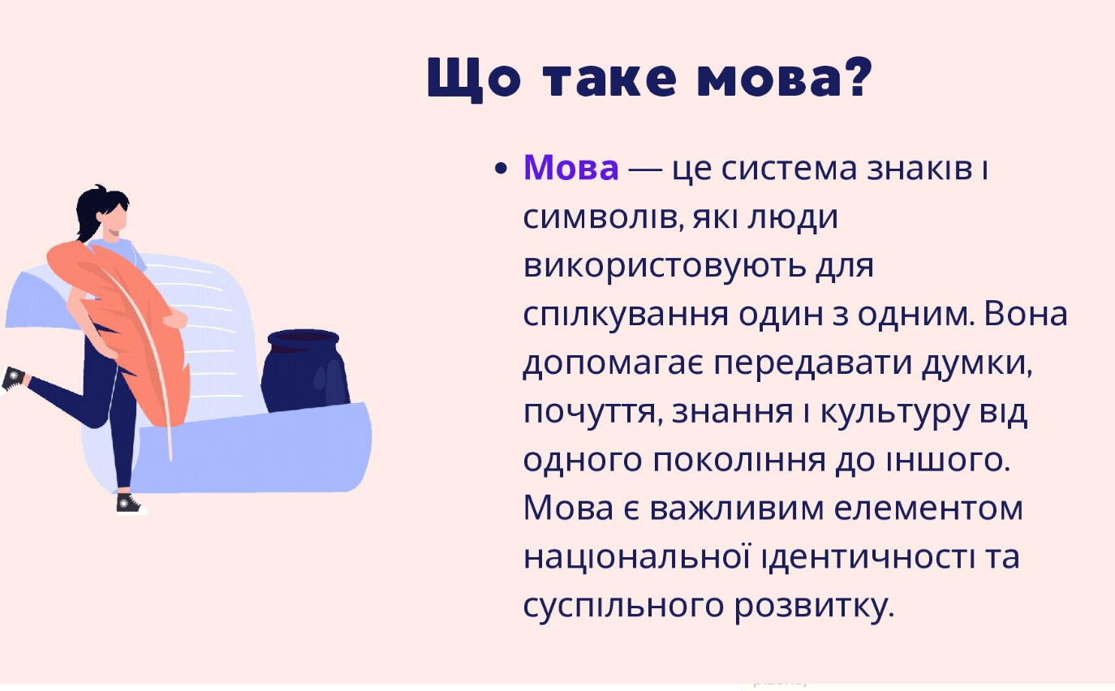

Slide 11
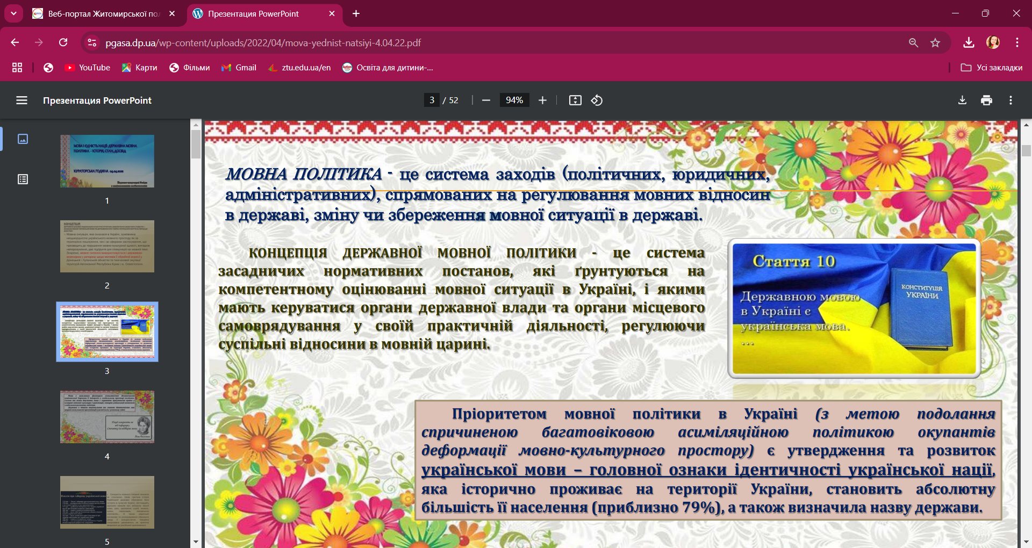

Slide 13
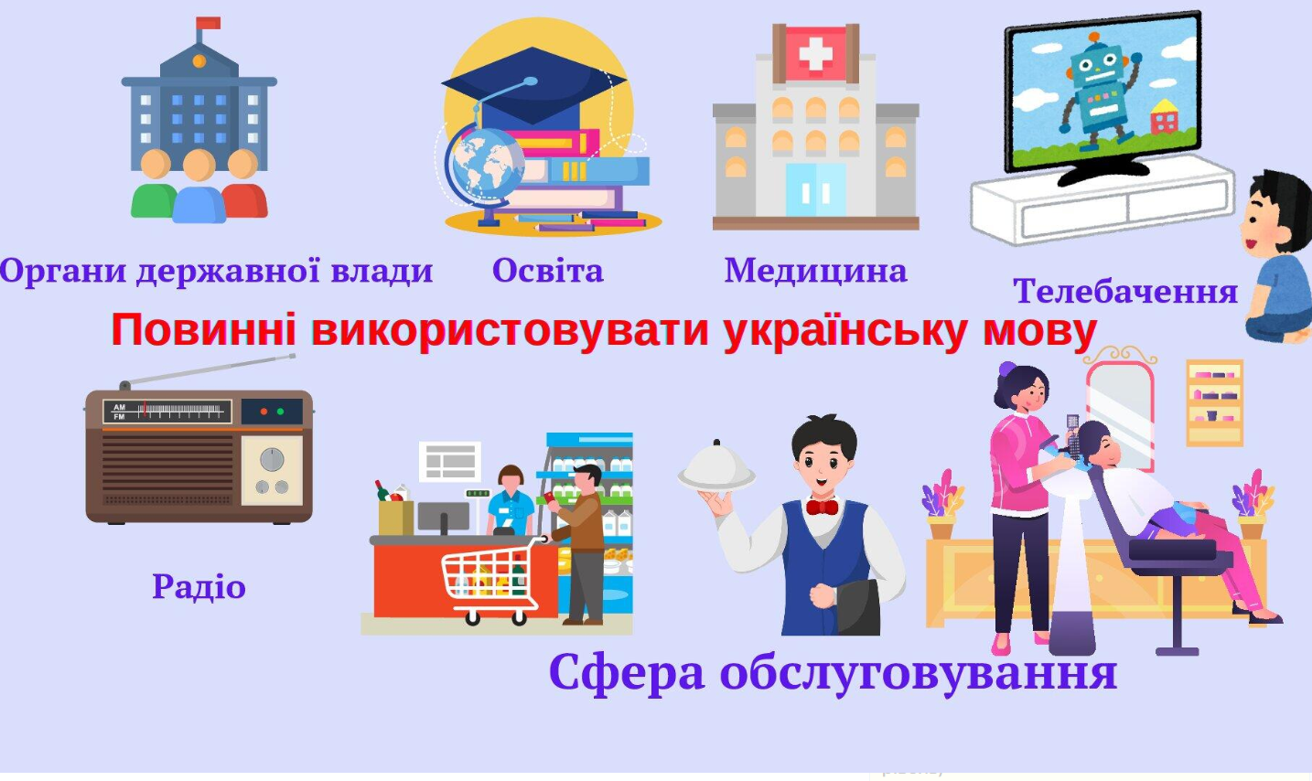

Slide 14
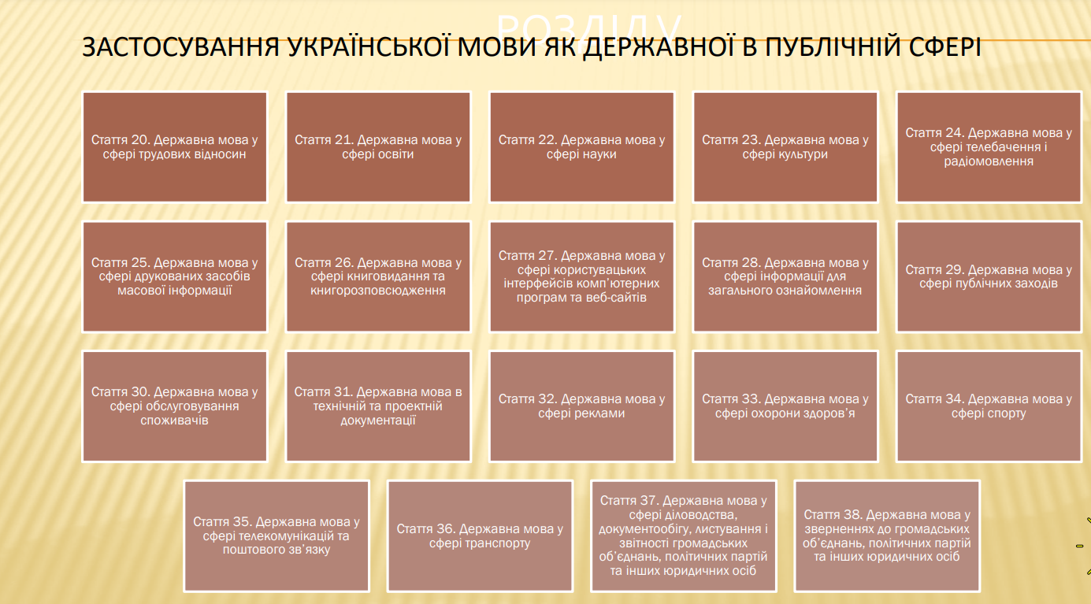

Slide 17
ВІЙНА, МИР І МОВНА ВІЙНА БЕЗ МИРУ (1941-1989).
 1958 – закріплення у ст. 20 Основ Законодавства СРСР і союзних республік про народну освіту положення про вільний вибір мови навчання; вивчення усіх мов, крім російської, за бажанням батьків учнів.
 1959 – у Москві відбулася Всесоюзна термінологічна нарада. В її рекомендаціях проголошено "принцип минимального расхождения в соответствующих терминах между русским языком и литературными языками народов СССР".
 1970 – наказ про захист дисертацій виключно російською мовою.
 1978 – таємна постанова ЦК КПРС і Ради Міністрів СРСР «Про заходи щодо подальшого вдосконалення вивчення і викладення російської мови в союзних республіках» («Брежнєвський циркуляр»).
 1983 – постанова ЦК КПРС і Ради Міністрів СРСР «Про додаткові заходи з поліпшення вивчення російської мови в загальноосвітніх школах та інших навчальних закладах союзних республік» («Андроповський указ»), яким зокрема введено виплату 16% надбавки до платні вчителям російської мови й літератури; директива колегії Міносвіти УРСР «Про додаткові заходи по удосконаленню вивчення російської мови в загальноосвітніх школах, педагогічних навчальних закладах, дошкільних і позашкільних установах республіки», спрямована на посилення помосковщення.
 1984 – початок в УРСР виплат підвищеної на 15% зарплатні вчителям російської мови порівняно з вчителями мови української.
 1984 – наказ Міністерства культури СРСР про переведення діловодства в усіх закладах Радянського Союзу на російську мову.
 1989 – постанова ЦК КПРС про «законодавче закріплення російської мови як загальнодержавної».
 1990 – прийняття Верховною Радою СРСР Закону про мови народів СРСР, де російській мові надавався статус офіційної

Slide 19
НАЙГОЛОВНІШІ ПРОБЛЕМАМИ, ЯКІ ПОТРЕБУЮТЬ ВИРІШЕННЯ  відсутність у частини українського суспільства самоідентифікації з Україною;  відсутність цілісного українського мовно-культурного простору, що пов’язано, зокрема, з неналежним інституційним, фінансовим та кадровим забезпеченням реалізації державної мовної політики;  домінування іноземного (передусім російськомовного) культурного продукту в Україні;  збереження у свідомості значної частки населення України негативних стереотипів щодо статусу і місця української мови в суспільному, культурному житті;  штучна заполітизованість та емоційна перевантаженість питання функціонування української мови в Україні, внаслідок чого мова використовується як інструмент політичної боротьби та є предметом маніпуляцій;  ознаки дискримінації громадян на значній частині території України, де вони позбавлені або обмежені в отриманні послуг та контенту українською мовою;  відсутність галузевої термінології та належної словникової бази в багатьох сферах;  відсутність необхідної кількості якісних підручників, посібників, енциклопедій, словників, довідникової та іншої навчальної і наукової літератури українською мовою;  втрата мовної ідентичності населення під час переїзду у великі міста і асиміляція їх у російськомовному середовищі;  низький рівень володіння державною мовою серед представників національних меншин, що не дозволяє їм належно реалізовувати свої права та інтегруватися в українське суспільство;  недостатній рівень задоволення національно-культурних та мовних потреб українців, які проживають за кордоном

Slide 20
Список літератури:
1.Бевзенко С. П. Вступ до мовознавства. Короткий нарис: [навчальний посібник для
студентів ВНЗ]. Київ : Вища школа, 2006. 144 с.
2.Білецький А. О. Про мову і мовознавство : [навчальний посібник для студентів філол.
спец. вищ. навч. закладів]. Київ : Артек, 1996. 224 с.
3.Вступ до мовознавства: підручник [І. О. Голубовська, С. М. Лучканин, В. Ф. Чемес
та ін.]; за ред. І. О. Голубовської. Київ : Академія, 2016. 320 с. (Серія “Альма-матер”).
4.Дорошенко С. І. Загальне мовознавство: [навчальний посібник]. Київ: Центр навч. Л-ри, 2006. 288 с.
5.Карпенко Ю. О. Вступ до мовознавства: [підручник]. Київ : Академія, 2006. 336 с.
(Серія “Альма-матер”).
6.Кочерган М. П. Вступ до мовознавства: [підручник для студентів ВНЗ]. Київ :
Академія, 2014. 304 с.
7. Левицький А. Е. Вступ до мовознавства: [навчальний посібник]. Київ : Центр
навчальної літератури, 2006. 104с.
8. Монжалей Т. К. Вступ до мовознавства: [навчальний посібник]. Київ : Університецька
книга, 2016. 184 с.
9. Семегин Т. С. Вступ до мовознавства (за вимогами кредитно-трансферної системи
навчання): навчально-методичний посібник для семінарських занять. Хмельницький : ФОП
Цюпак А. А., 2017. 140 с.
10.Швачко С. О. Вступ до мовознавства (курс лекцій): [посібник]. Вінниця : Нова книга,
2006. 224 с.

Slide 21
Дякую за увагу !

